Slide 1
Open Educational Resources (OER)
De nos jours, partout dans le monde, les enfants et les jeunes ont besoin d'être formés
pour affronter les problèmes sociaux, émotionnels et économiques auxquels ils seront confrontés
- en tant qu'adultes - tant dans leur vie personnelle que dans le contexte du monde en général.
Pour ce faire, ils doivent DÉVELOPPER DES COMPÉTENCES DE RÉFLEXION DE NIVEAU SUPÉRIEUR qui, selon nous,
S'ÉPANOUIRONT SI ON LES ENCOURAGE À ÊTRE CRÉATIFS, INNOVANTS, INGÉNIEUX ET ADAPTABLES.
Les présentes ressources éducatives libres (REL) ont été conçues dans le cadre du projet Creative School, dont l'objectif est le suivant
est de développer des modules d'enseignement/apprentissage pour les enseignants et les élèves, en promouvant l'apprentissage autonome et les capacités de réflexion critique et visuelle, en utilisant les CONTENUS DU PATRIMOINE CULTUREL mis à disposition par les institutions et les organisations auxquelles appartiennent les partenaires du projet Creative School.
Les BÉNÉFICIAIRES des présentes ressources éducatives libres sont :
LES ENSEIGNANTS DES ÉCOLES PRIMAIRES ET SECONDAIRES qui, en s'engageant dans le projet, seront équipés des compétences nécessaires pour faciliter les stratégies pédagogiques de créativité et de pensée critique ;
LES ENFANTS ET LES JEUNES qui utiliseront les REL développés par le projet.
Veuillez noter que les thèmes des REL ont été sélectionnés par un groupe international d'enseignants et d'éducateurs d'Autriche, de Croatie, de Finlande, de France, d'Irlande, d'Italie et du Royaume-Uni, par le biais de groupes de discussion et d'enquêtes.
Nous espérons que ce support enrichira vos ressources pédagogiques et favorisera la pensée créative et critique des étudiants.
https://www.creative-school.eu
Le projet Creative School a été financé avec le soutien de l'Union européenne et de l'Agence nationale française pour le programme Erasmus+ (Grant Agreement 2019-1-FR01-KA201-062212). Cette publication n'engage que son auteur et l'Union européenne et l'Agence nationale française pour le programme Erasmus+ ne peuvent être tenues responsables de l'usage qui pourrait être fait des informations qu'elle contient.
Les contenus peuvent être utilisés conformément à la : Licence Creative Commons Pas d’Utilisation Commerciale

Slide 2
INTRODUCTION À L’INTELLIGENCE ARTIFICIELLE !

Slide 3
Que vous évoque la notion
“D’INTELLIGENCE ARTIFICIELLE” ?

Slide 4
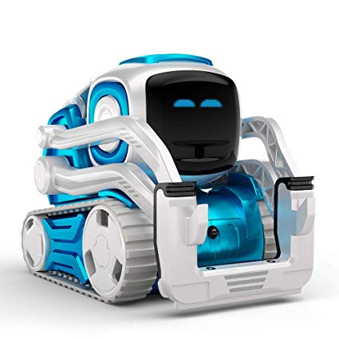
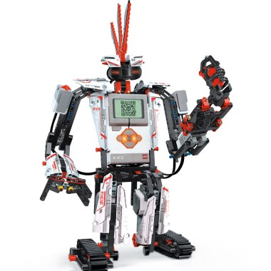
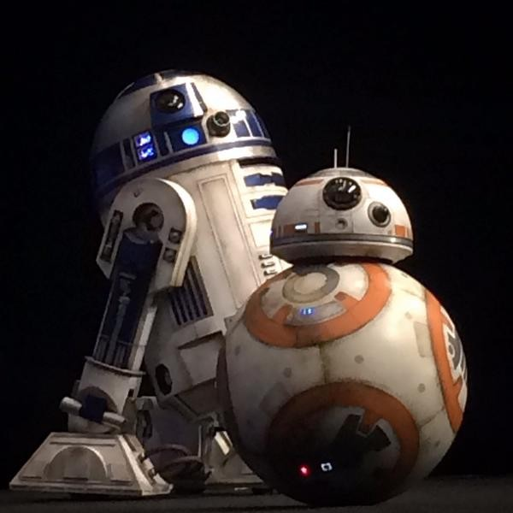

Slide 5
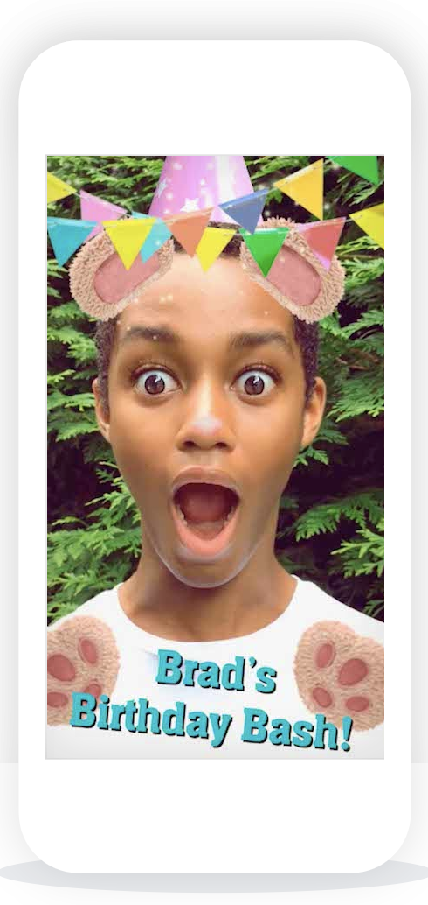
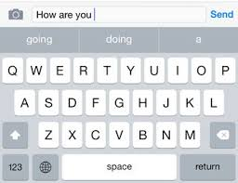

Slide 6
L'IA se compose de trois parties
algorithme d'apprentissage
prédiction!
jeu de données (dataset)

Slide 7
L'IA se compose de trois parties
jeu de données
Notes:
Short definition

Slide 8
Qu'est-ce qu'un "jeu de données”?

Slide 9
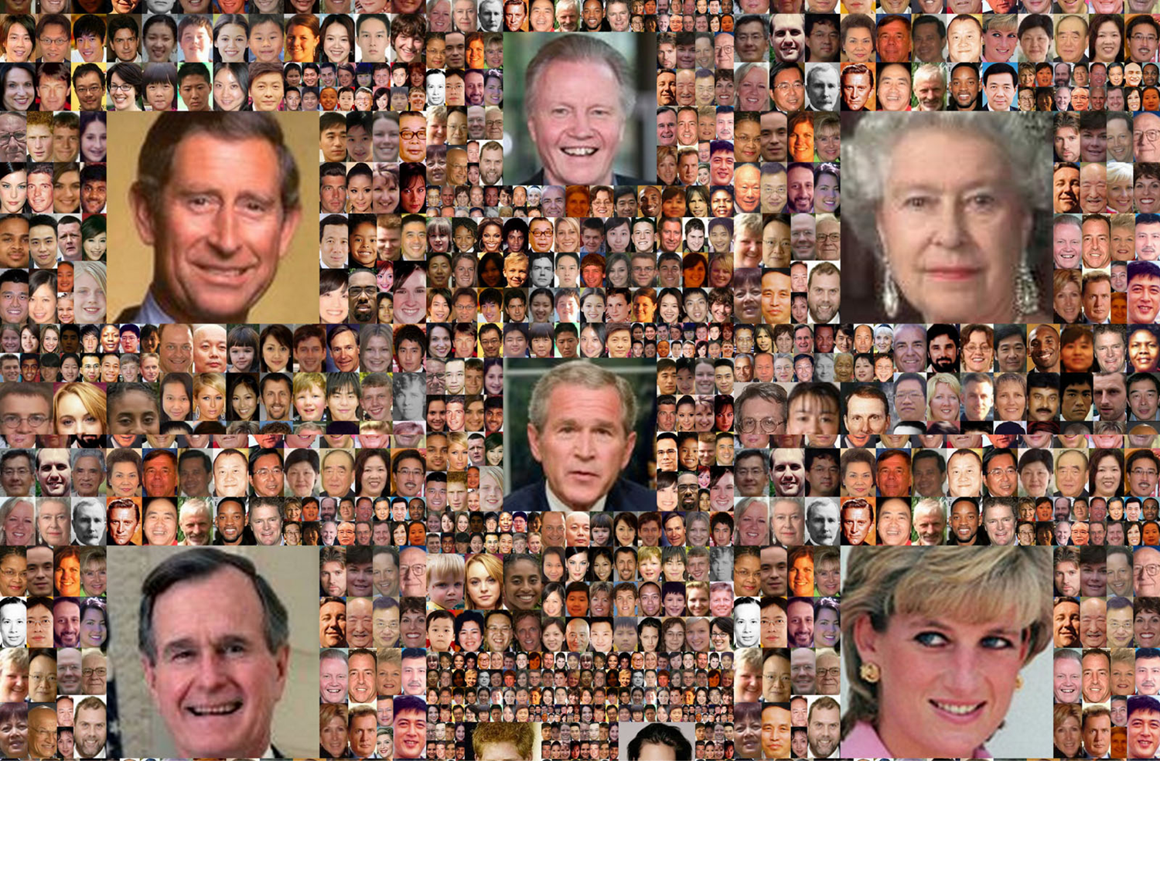
Jeu de données
Un jeu de données est une collection de données conservées
Images
Mesures (temps, vues, pouces, etc.)
Texte
Enregistrements vidéo !
Notes:
Isn’t just numbers -- weather data vs. online video data (gives you information)
Have you ever collected a dataset??

Slide 10
L'IA se compose de trois parties
Jeux de données
Notes:
Short definition

Slide 11
L'IA se compose de trois parties
Jeux de données
Algorithme d’apprentissage
Notes:
Talk about all day tomorrow. What do you think of? What does it mean to learn? Does anyone know the world algorithm?

Slide 12
Qu'est-ce qu'un “algorithme”?

Slide 13
algorithme
Étapes pour modifier l’input
Output
(Données de sortie)
Input
(Données d’entrée)
Notes:
Artificial intelligence is a kind of algorithm… theres other kinds as well

Slide 14
Ajouter un contact à votre téléphone
Ouvrez l'application Carnet d'adresses
Remplir le prénom
Remplir le nom de famille
Ajouter le numéro de téléphone
Sauvegarder !
Output:
Un nouveau contact dans votre téléphone
Input:
Nom du contact
Numéro de téléphone

Slide 15
AI has three parts
Jeux de données
Algorithme d’apprentissage
Notes:
Short definition

Slide 16
Algorithm
Algorithme d’apprentissage
prediction!
Jeux de données

Slide 17
Prenons quelques exemples

Slide 18
Publicité sur Instagram
prédiction?
Notes:
What is instagrams algorithm trying to pick? What kinds of ads do you get? What do you think they are trying to do?

Slide 19
Publicité sur Instagram
Ce sur quoi vous allez cliquer

Slide 20
Publicité sur Instagram
algorithme d'apprenti- ssage
Ce sur quoi vous allez cliquer

Slide 21
PUBLICITé sur Instagram
algorithme d'apprenti- ssage
Ce sur quoi vous allez cliquer
Jeux de données?
Notes:
What kind of dataset do you think this learning algorithm is learning from… do you notice patterns?

Slide 22
PUBLICITé sur Instagram
algorithme d'apprenti- ssage
Ce sur quoi vous allez cliquer
clics passés
Marques que vous suivez et personnes comme vous
Texte dans les légendes

Slide 23
Filtre anti-spam pour les e-mails
algorithme d'apprenti- ssage
prédiction!
Jeux de données?

Slide 24
Filtre anti-spam pour les e-mails
prédiction?

Slide 25
Filtre anti-spam pour les e-mails
Si l'e-mail est un spam ou non

Slide 26
Filtre anti-spam pour les e-mails
Si l'e-mail est un spam ou non
algorithme d'apprenti ssage

Slide 27
Filtre anti-spam pour les e-mails
algorithme d'apprenti- ssage
Si l'e-mail est un spam ou non
jeu de données ?

Slide 28
Filtre anti-spam pour les e-mails
l'algorithme d'apprentissage
Si l'e-mail est un spam ou non
Les anciens e-mails que vous avez marqués comme spam
Texte des e-mails

Slide 29
C'est l'heure du bingo de l'IA !

Slide 30
IntroDUCTION à Algorithmes comme opinions !

Slide 31
Qu'est-ce qu'un "algorithme”?

Slide 32
Algorithme
Étapes pour changer l’input
output
input

Slide 33
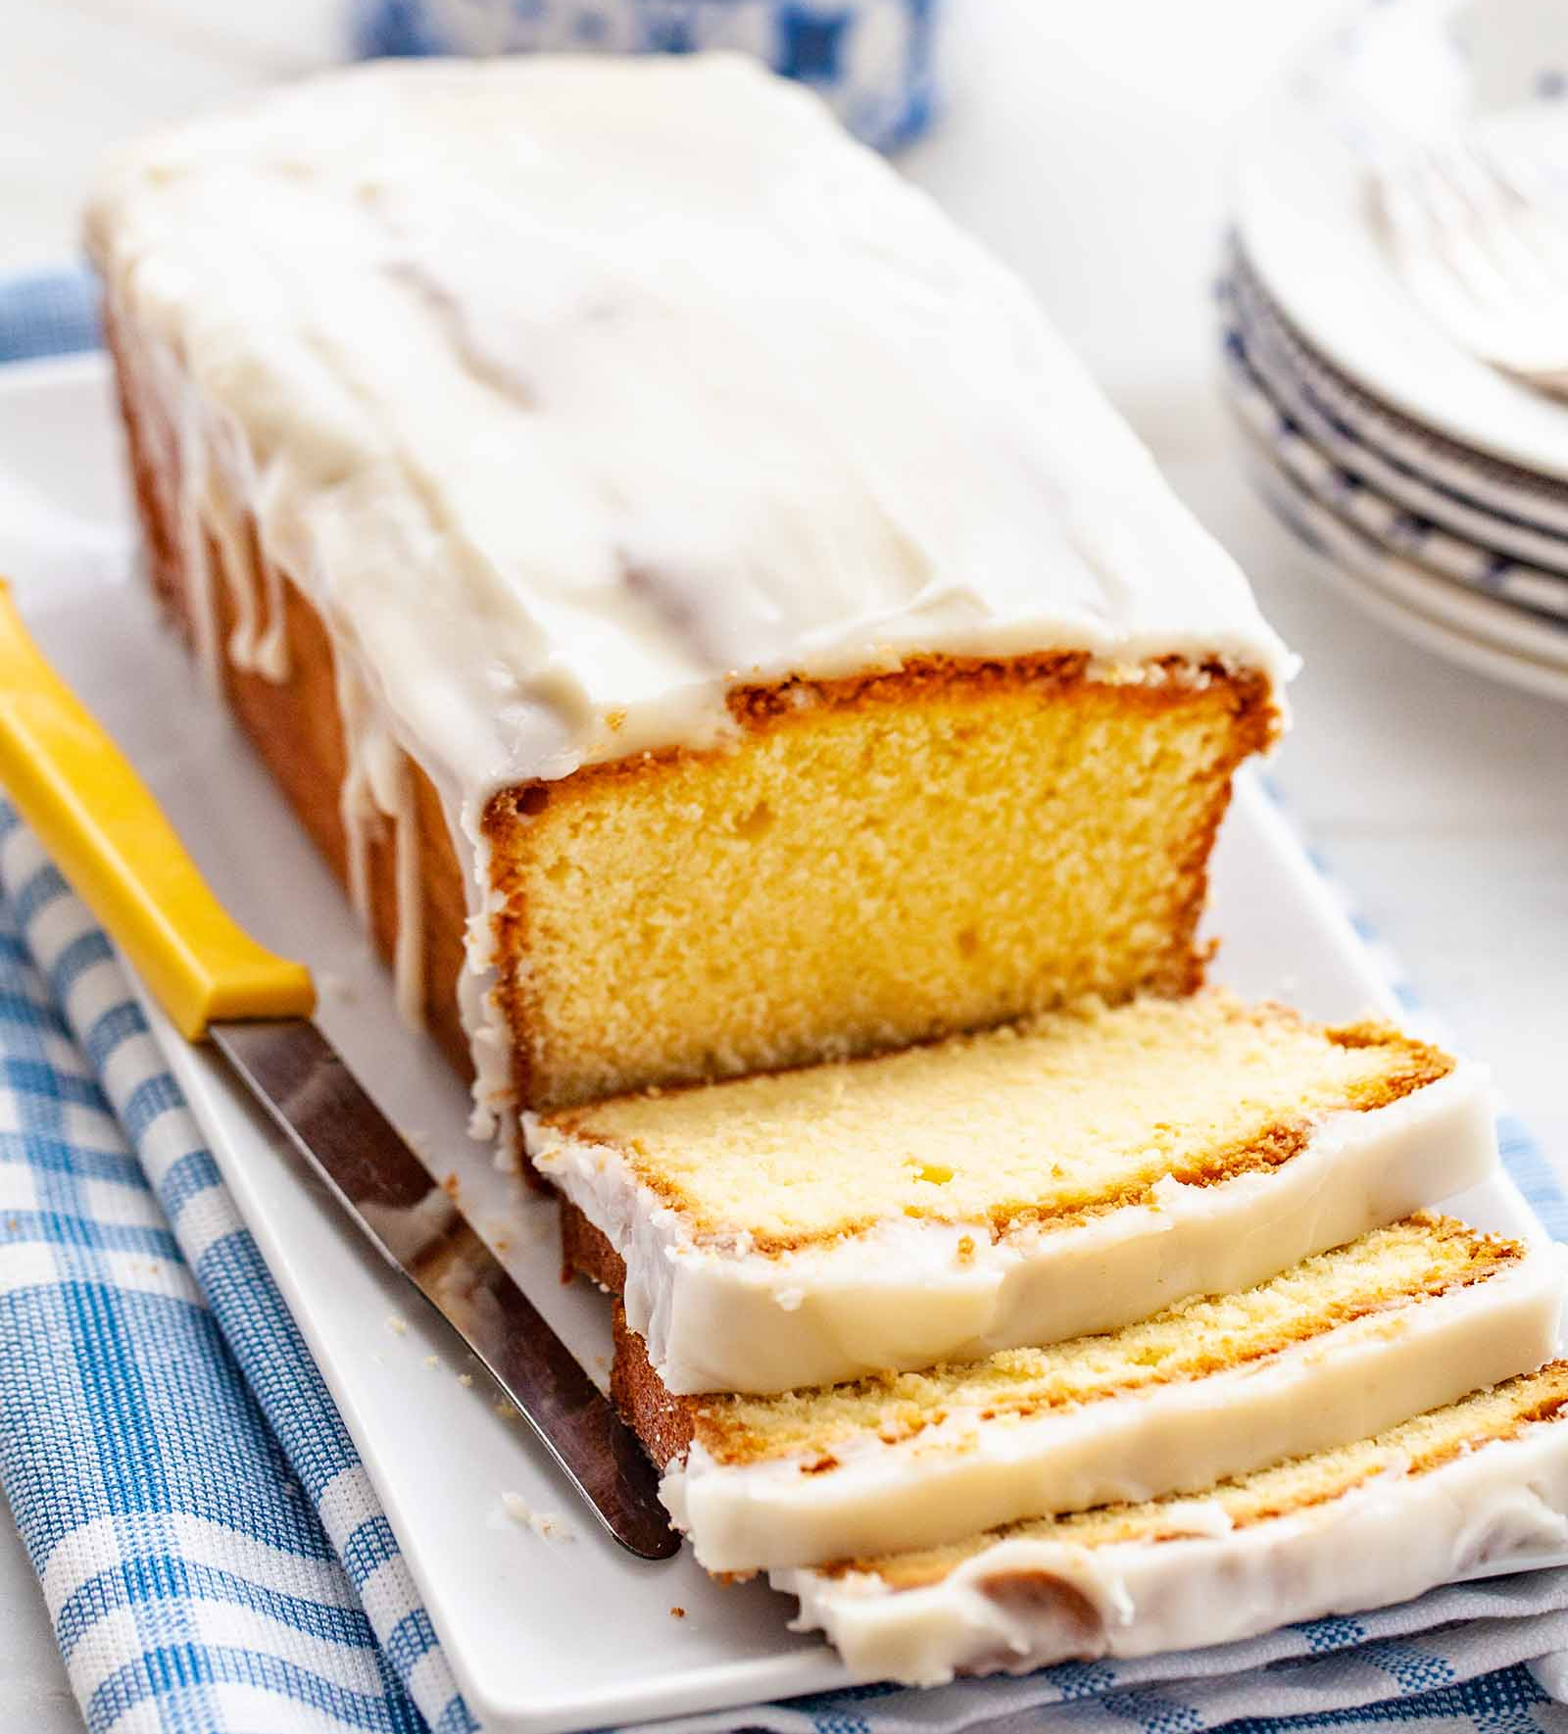
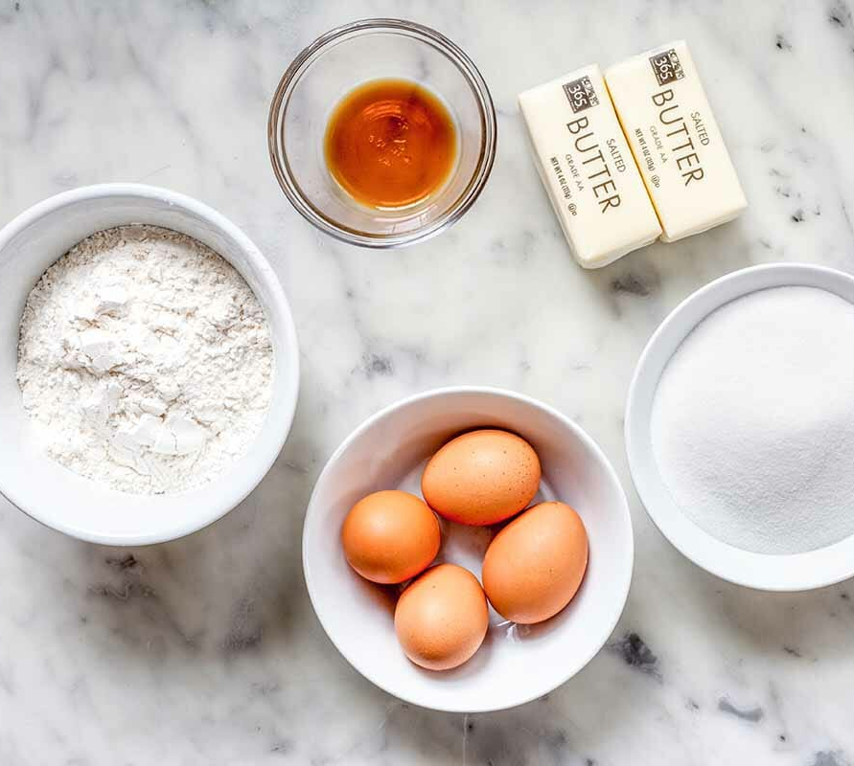
L'algorithme du gâteau
Préchauffer le four
Mélanger les ingrédients secs
Mélanger les ingrédients humides
Mélanger les ingrédients humides aux ingrédients secs
Bla bla bla

Slide 34
Écrire un algorithme pour le meilleur sandwich PB&J.
Étapes pour modifier l’input
output
input

Slide 35
Ecrivez un algorithme pour le meilleur Sandwich.

Slide 36
PARTAGER

Slide 37
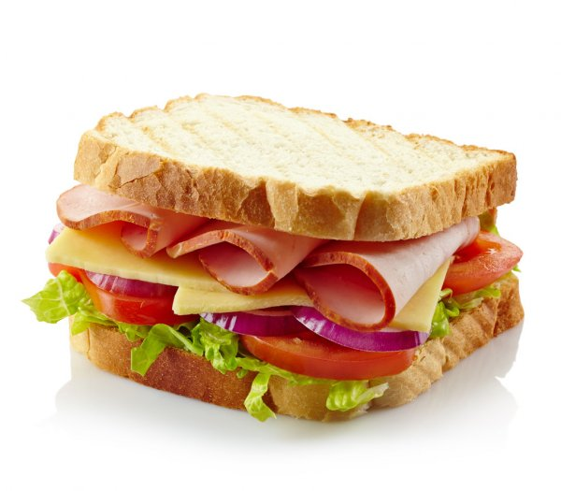
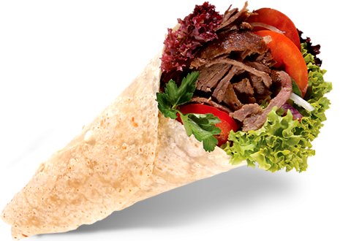
Le "meilleur" sandwich peut signifier beaucoup de choses

Slide 38
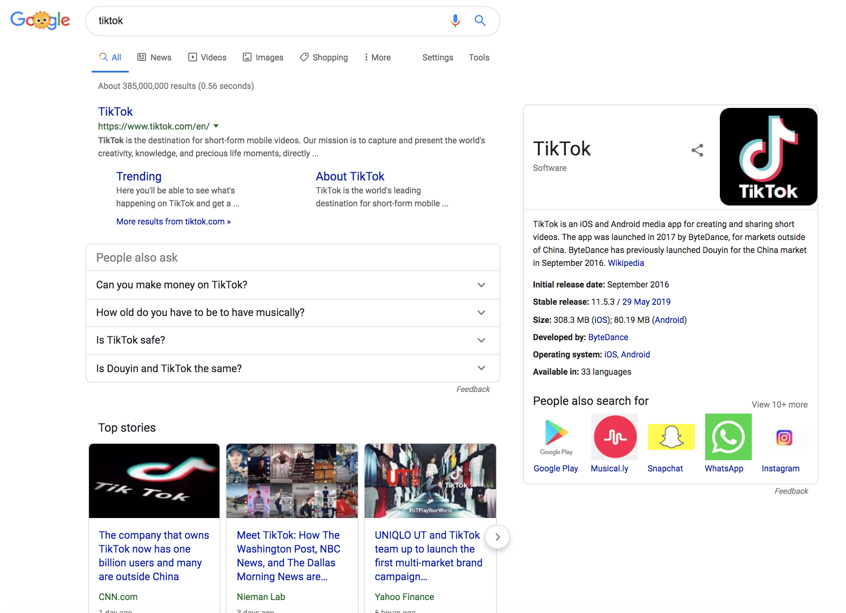
Selon vous, pour quoi les résultats de recherche de Google sont-ils optimisés ?

Slide 39
Comment décider ce qu'un algorithme doit optimiser ?

